Slide 1
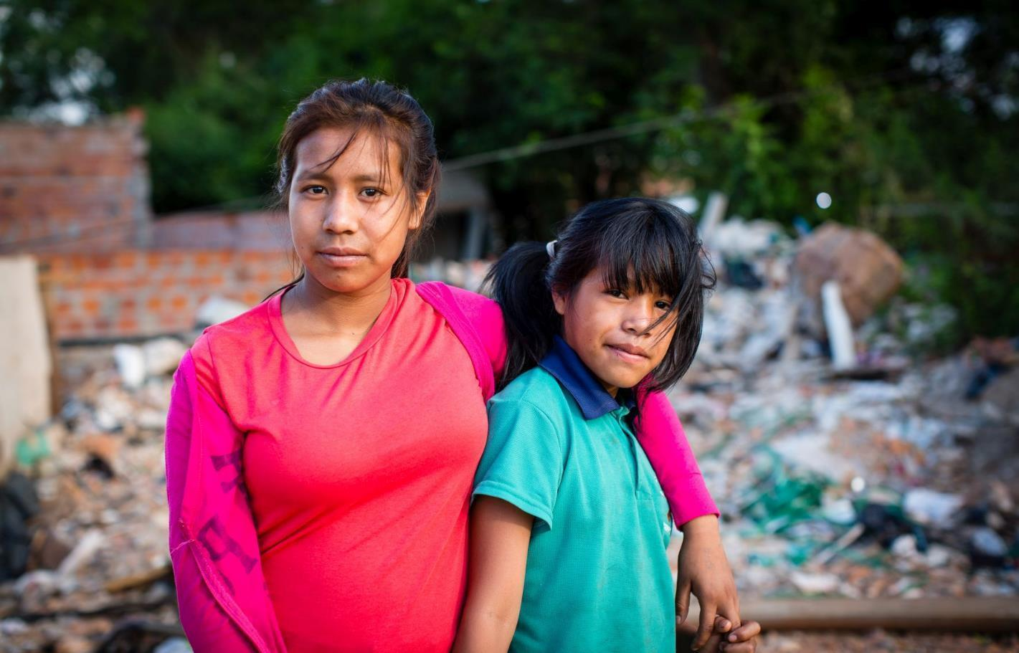
Paraguay
Kinder kämpfen
für ihre Rechte
Notes:
1

Slide 2
Paraguay
Paraguay Deutschland
Fläche 406.752 357.022
Bevölkerung 7,2 80,2
Bevölkerungsdichte 17,7 225
Säuglingssterblichkeit 1,7 0,3
Lebenserwartung
Männer 75,2 78,7
Frauen 80,7 83,6
Analphabetenrate
Männer 5,6 <1
Frauen 6,5 <1
Bruttoinlandsprodukt 12.800 50.800
Quelle: CIA World Factbook (2020)
PARAGUAY
BOLIVIEN
BRASILIEN
PARAGUAY
Asunción
ARGENTINIEN
Notes:
2

Slide 3
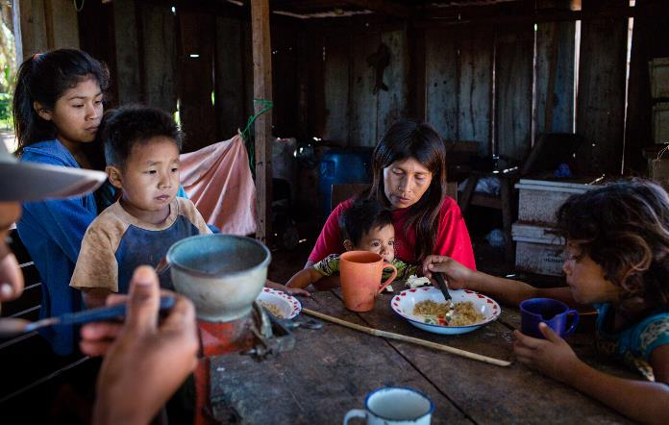
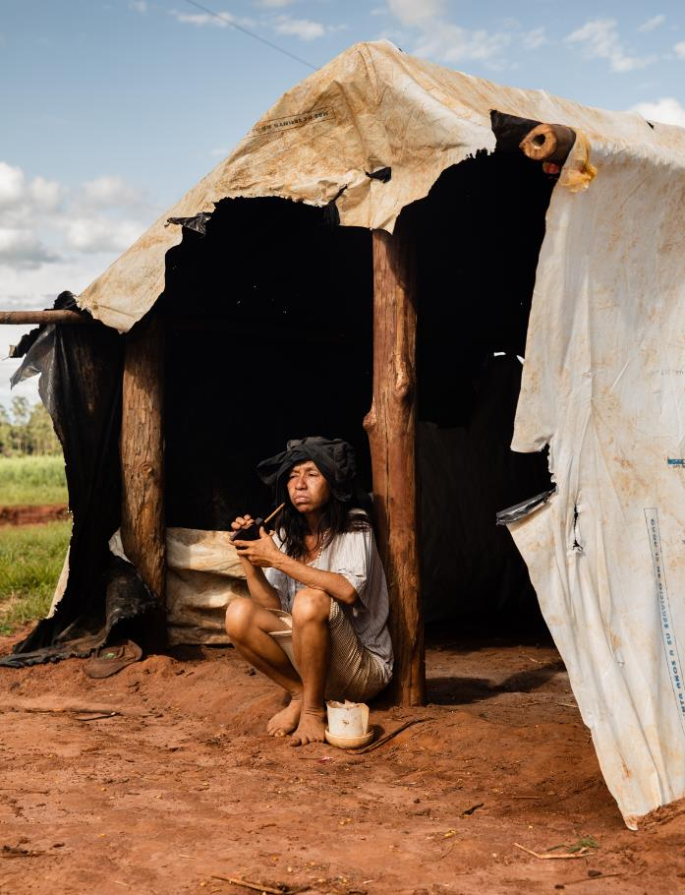
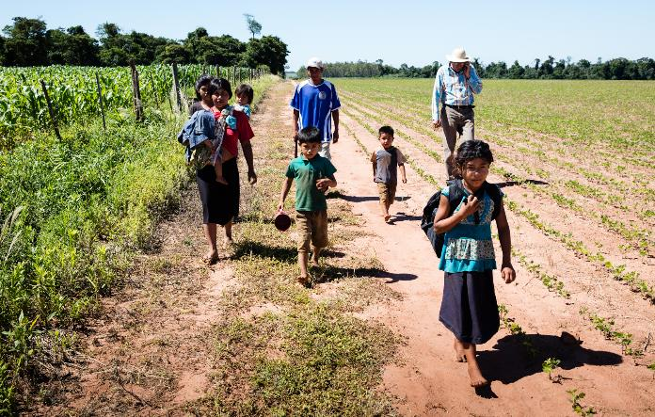
Paraguay ist durch große soziale Ungleichheit geprägt. Zu den Ärmsten der Armen zählen die indigenen Gemeinschaften. Sie leben traditionell in abgelegenen Regionen.

Slide 4
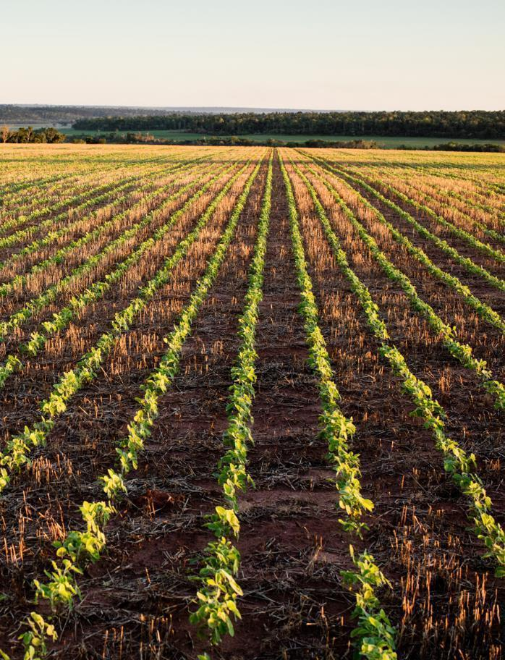
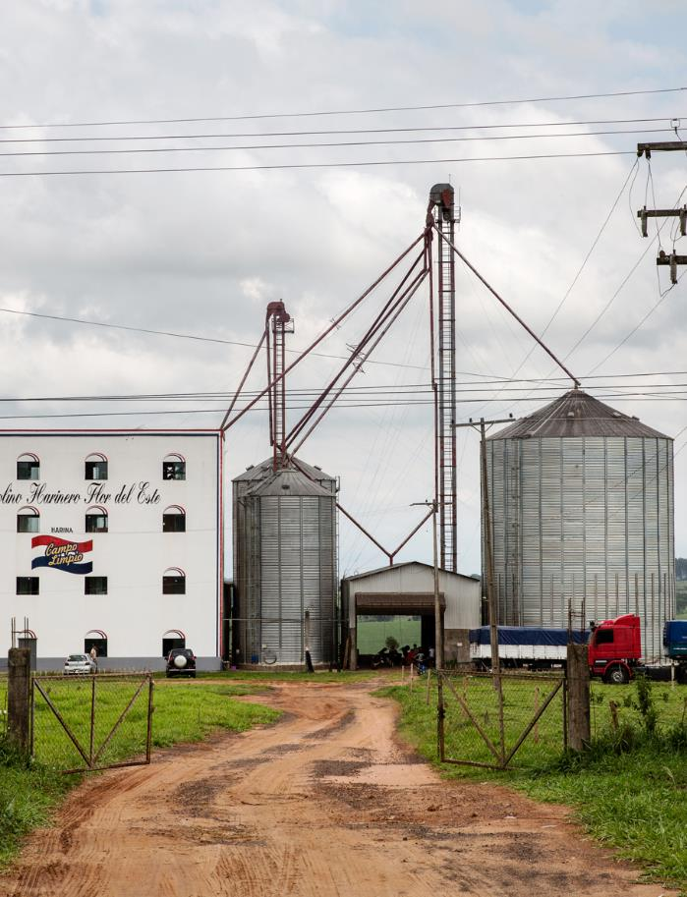
Seit Mitte der 1990er Jahre sind große Flächen des Landes dem Sojaanbau zum Opfer gefallen. Damit schwinden die Lebensgrundlagen der Indigenen.

Slide 5
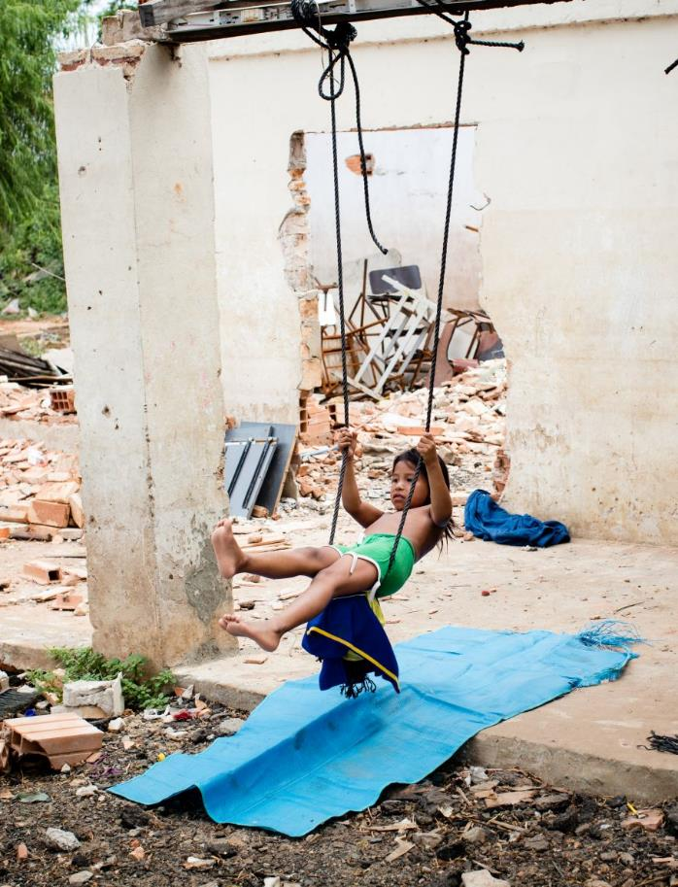
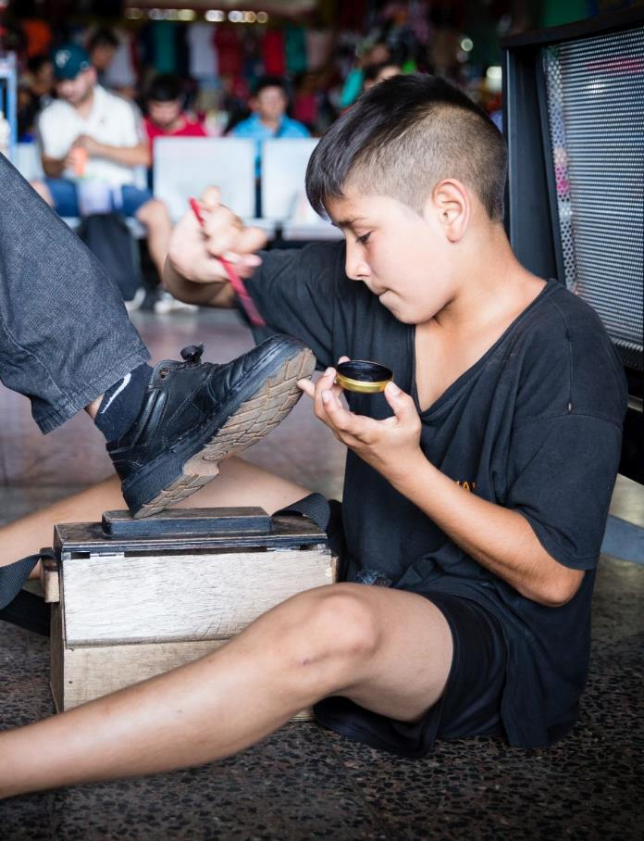
Auf der Suche nach einem Einkommen fliehen viele Familien in die Städte, wo sie in extremer Armut leben. Viele Kinder müssen arbeiten, um das Überleben zu sichern.

Slide 6
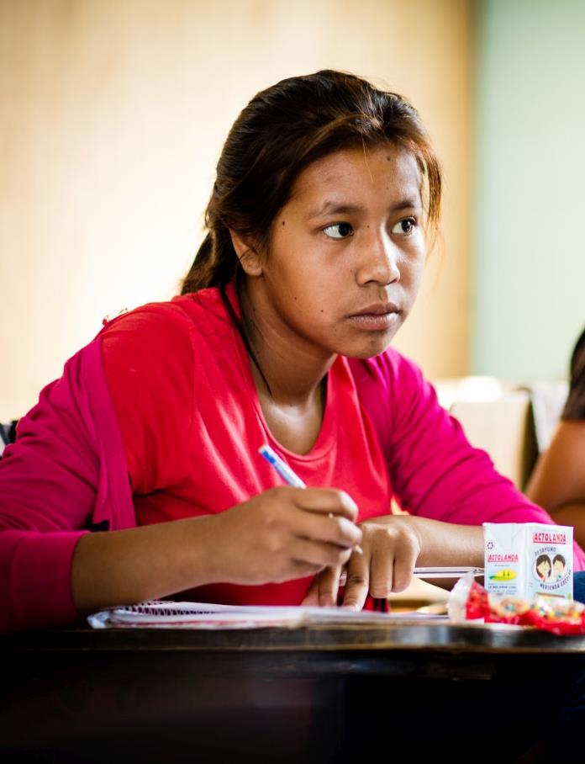
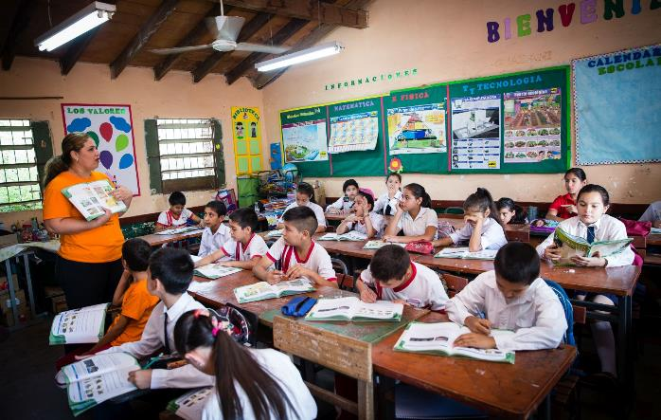
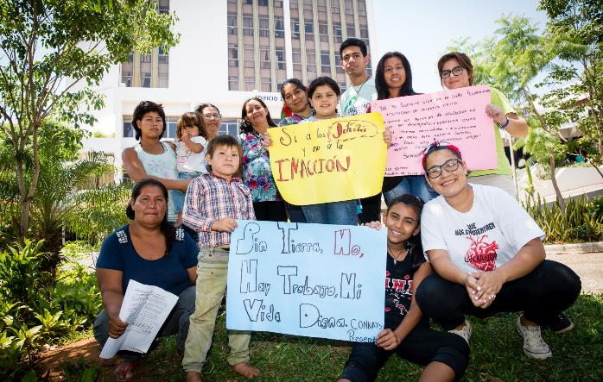
Die Organisation Callescuela setzt sich in Asunción für die Rechte der indigenen Kinder ein. Ziel ist es, ihnen über Bildung bessere Zukunftschancen zu eröffnen.
Notes:
6

Slide 7
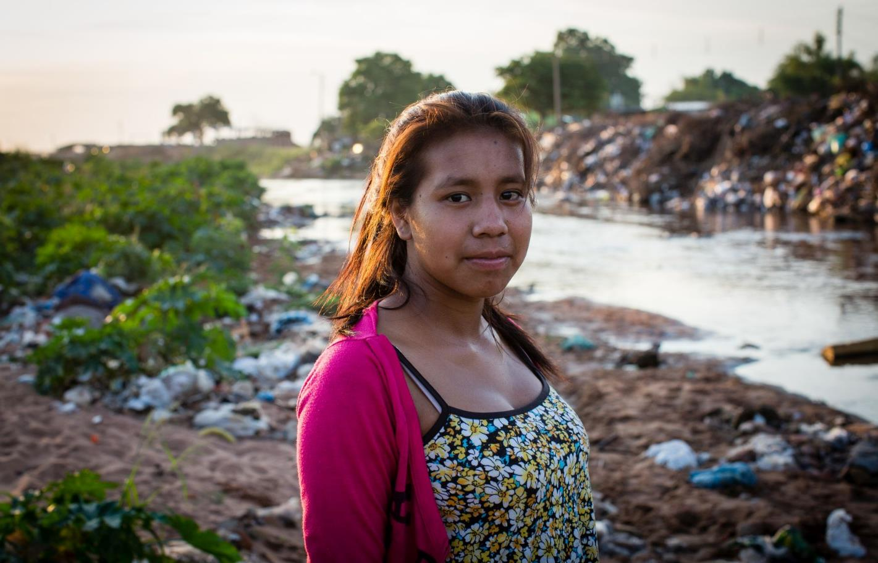
Leidi Gomez lebt mit ihrer Familie in einem Armenviertel am Rande der Hauptstadt. Seitdem die 13-Jährige laufen kann, hilft sie bei der Arbeit.

Slide 8
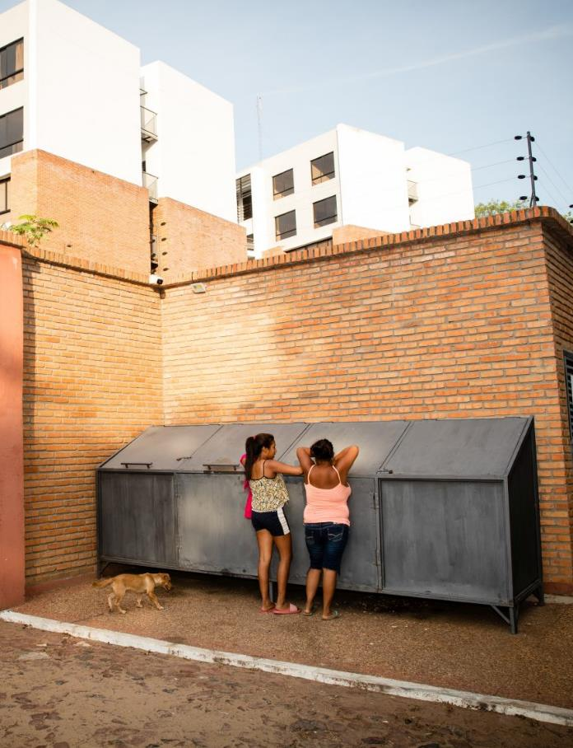
Auf der Suche nach Verwertbarem zieht sie mit ihrer Schwester Leini durch ein benachbartes Reichenviertel und durchsucht den Müll.
Notes:
8

Slide 9
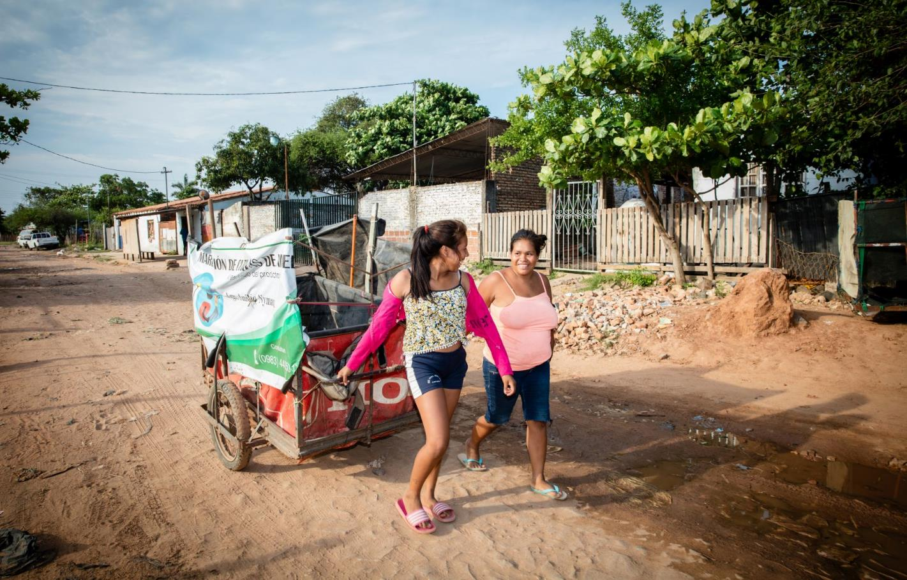
Für ein Kilogramm Altglas zahlt der Zwischenhändler drei Cent. „Am wertvollsten ist Kupfer“, sagt Leidi. „Dafür bekommen wir 20.000 Guaraní“ – knapp drei Euro.

Slide 10
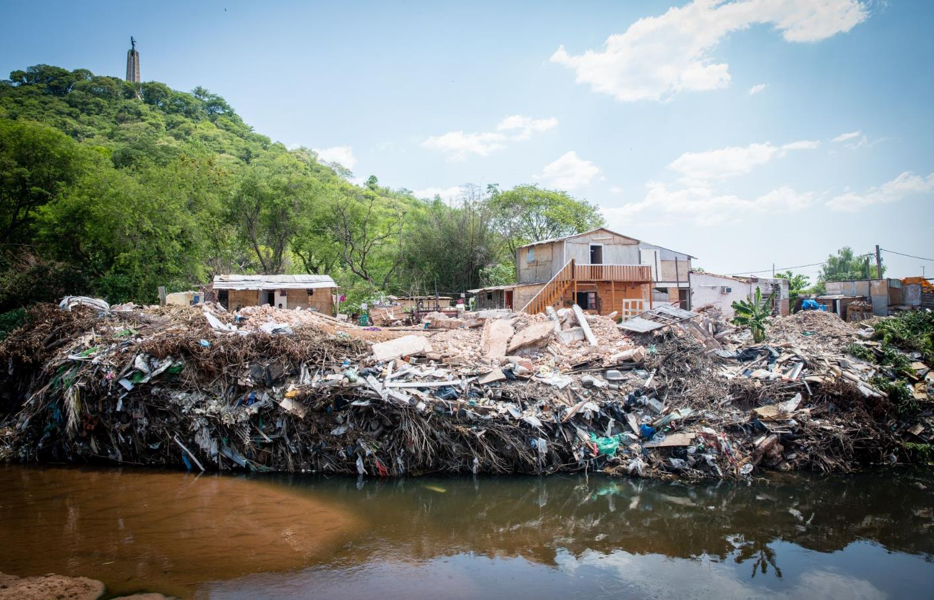
Der Weg der Schwestern führt am Bach Lambaré entlang. An seinen Ufern türmt sich der Müll mehrere Meter hoch – eine Folge regelmäßiger Überschwemmungen.
Notes:
10

Slide 11
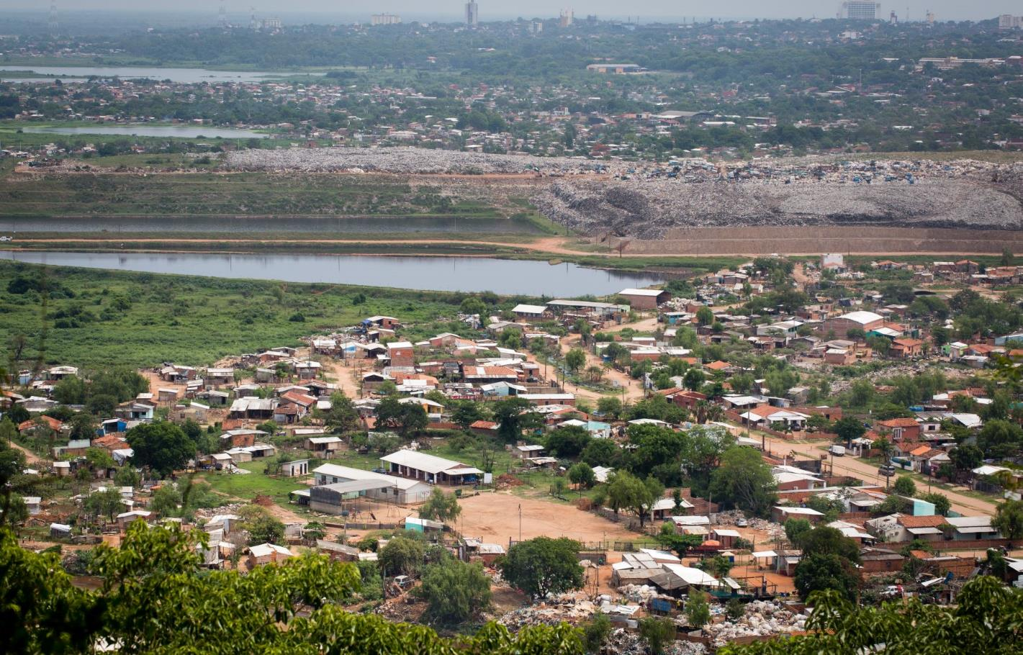
Leidis Familie kam bereits vor 20 Jahren nach Asunción. Mit anderen indigenen Familien ließ sie sich am Fuße der städtischen Müllhalde Cateura nieder.
Notes:
11

Slide 12
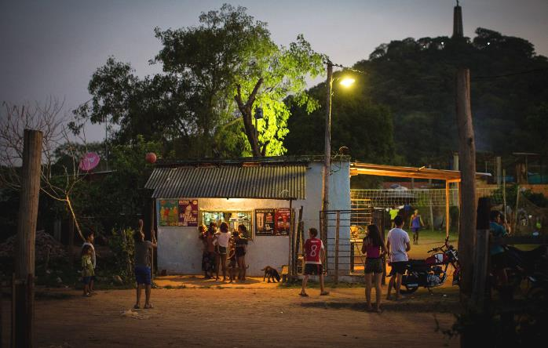
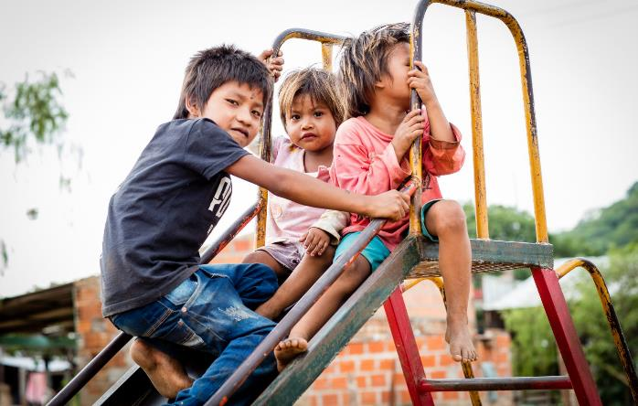
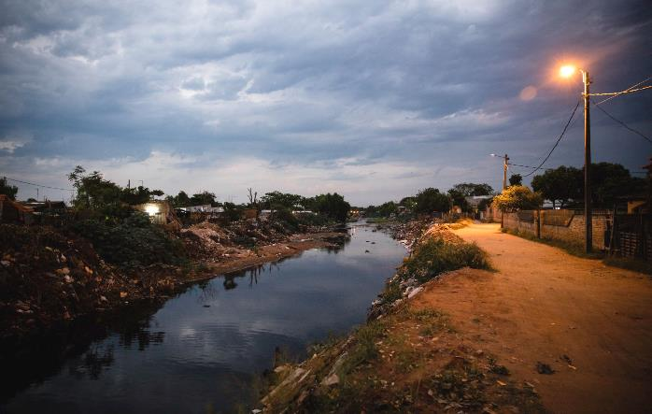
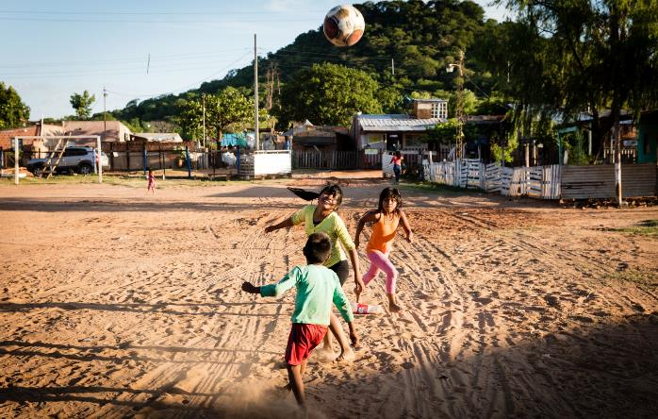
Nach und nach errichteten die Fami­lien Häuser aus Stein. Die Stadtverwaltung versorgte sie mit Strom und Wasser, einer Grundschule und einem Spielplatz.

Slide 13
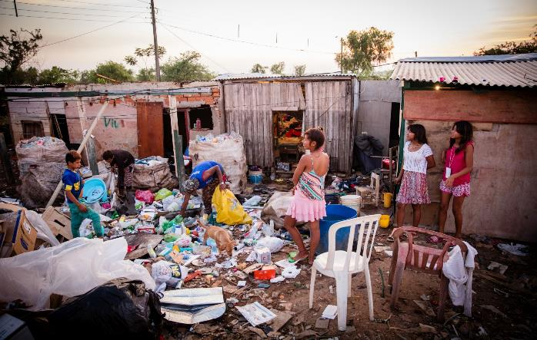
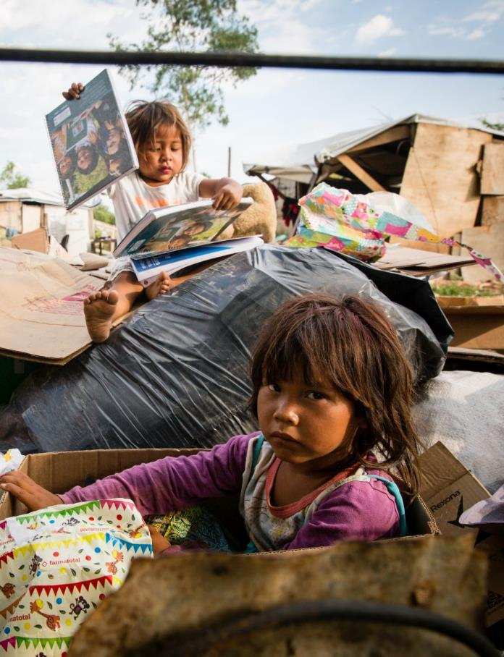
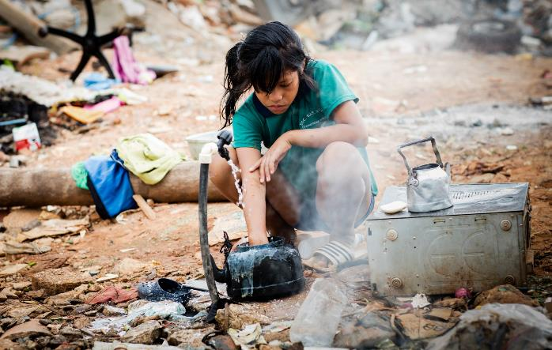
Doch seitdem ist nichts mehr passiert. Die Familien leben von der Hand in den Mund, viele Kinder brechen die Schule ab, die Mädchen werden oft schon früh schwanger.
Notes:
13

Slide 14
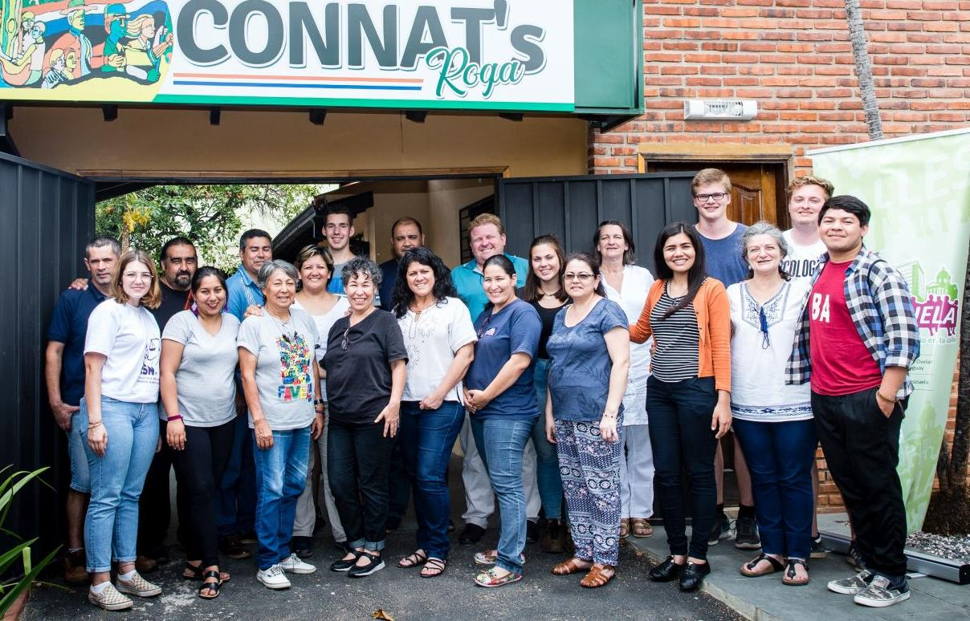
Das wollen die Mitarbeitenden von Callescuela ändern. Sie stehen den indigenen Kindern und ihren Familien zur Seite und klären sie über ihre Rechte auf.

Slide 15
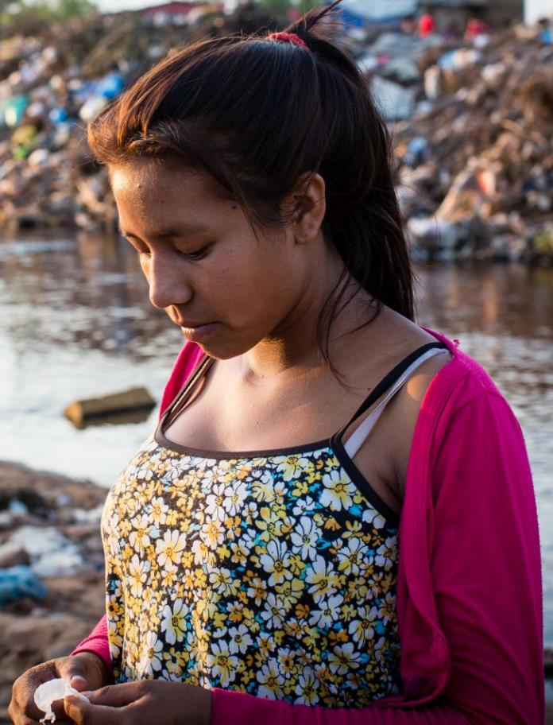
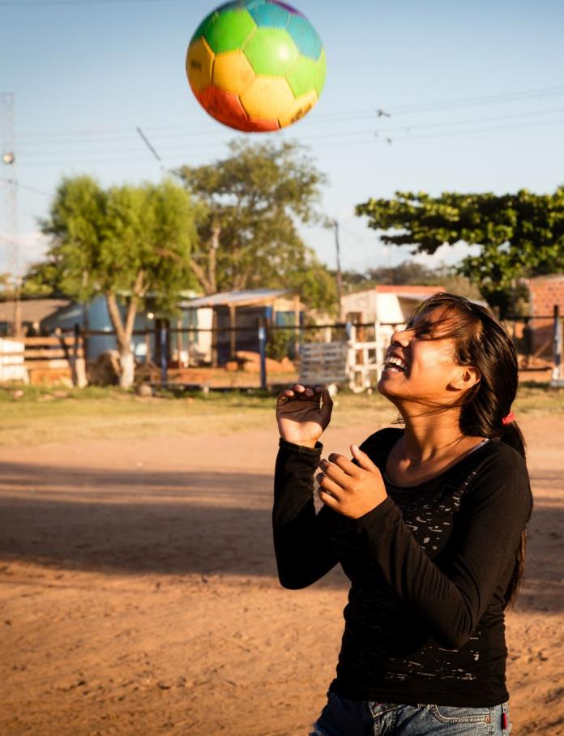
„Ohne Landtitel können wir jederzeit vertrieben werden“, hat Leidi gelernt. „Das hier ist aber unser Zuhause. Und wir würden gerne hierbleiben.“
Notes:
15

Slide 16
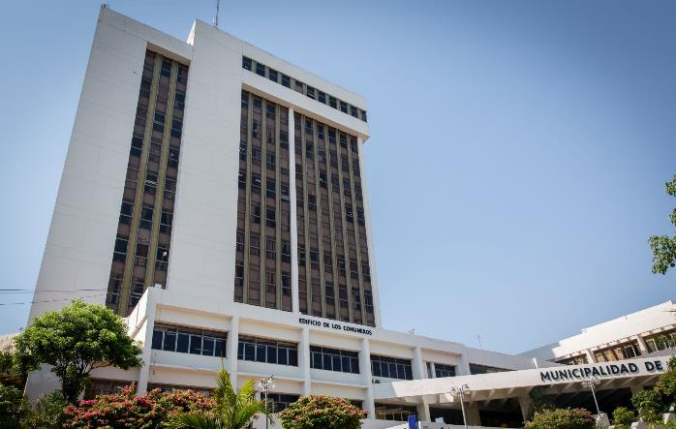
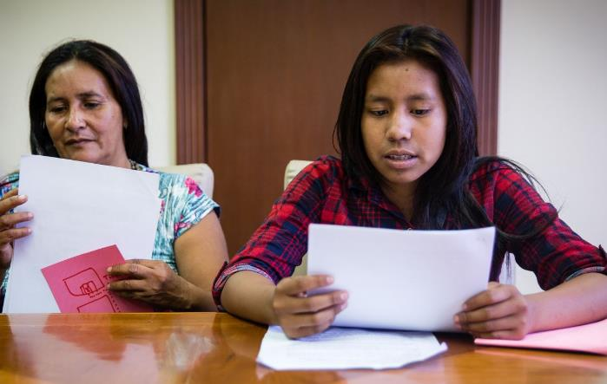
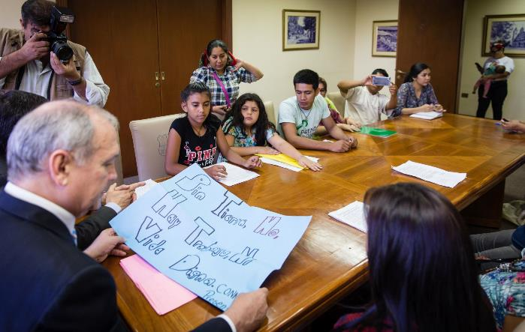
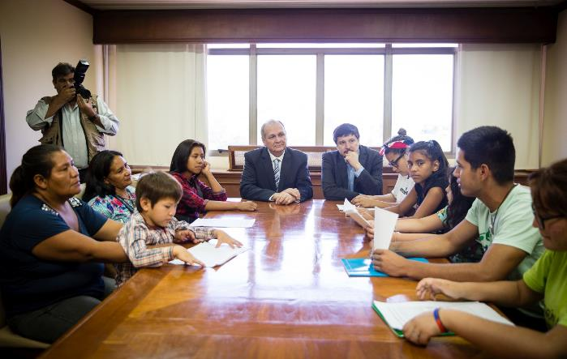
Um ihnen Gehör zu verschaffen, hat Callescuela ein Treffen mit dem Bürgermeister organisiert. Leidi nutzt ihre Chance und fordert: „Wir brauchen Perspektiven.“
Notes:
16

Slide 17
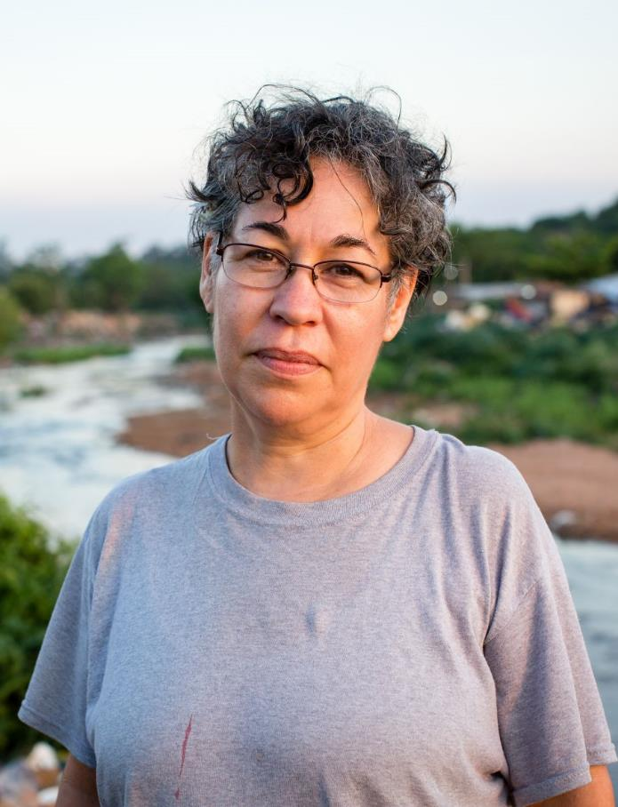
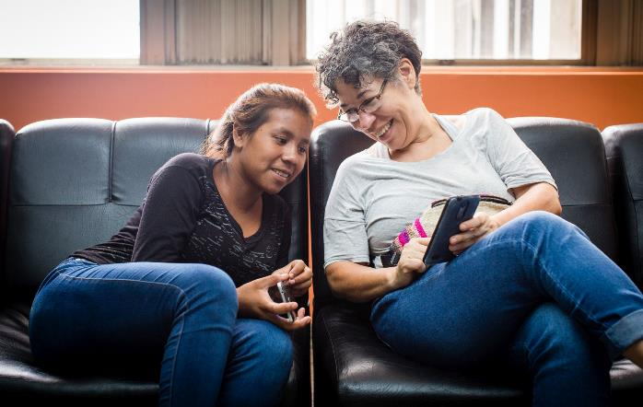
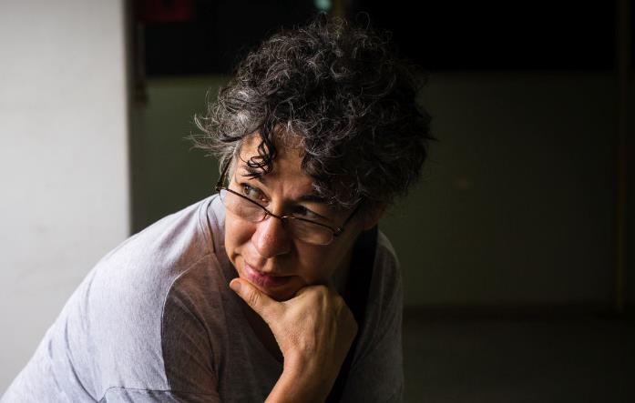
„Unser größter Erfolg ist die eigenverantwortliche Organisation der Kinder“, erklärt Norma Duarte, Projektkoordinatorin von Callescuela. „Darauf bin ich stolz.“

Slide 18
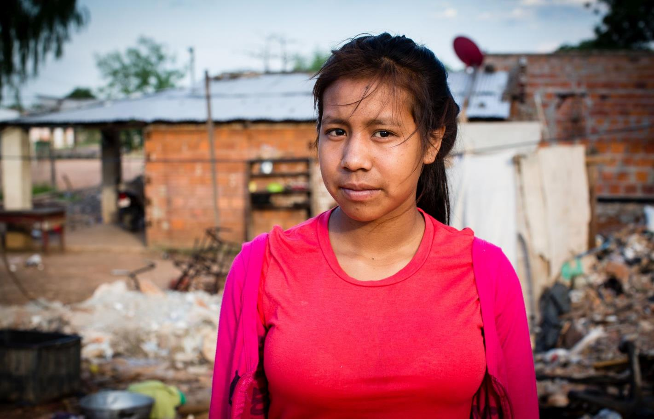
Leidi wird weiterkämpfen. „Ich möchte Sicherheit“, sagt sie. „Ohne Land gibt es keine Arbeit und kein würdevolles Leben.“ Ihr Kampf hat gerade erst begonnen.

Slide 19
Sie sahen eine Präsentation zum Projekt der Partnerorganisation
Callescuela aus Paraguay.
Kinder kämpfen für ihre Rechte
www.brot-fuer-die-welt.de/projekte/paraguay-kinderarbeit
Herausgeber
Brot für die Welt
Evangelisches Werk für Diakonie und Entwicklung e.V.
Caroline-Michaelis-Str. 1
10115 Berlin
Telefon 030 65211 4711
kontakt@brot-fuer-die-welt.de
Redaktion Thorsten Lichtblau, Thomas Knödl
Text Constanze Bandowski
Fotos Kathrin Harms
Gestaltung Thomas Knödl
Berlin, Mai 2020
Notes:
19

Slide 20
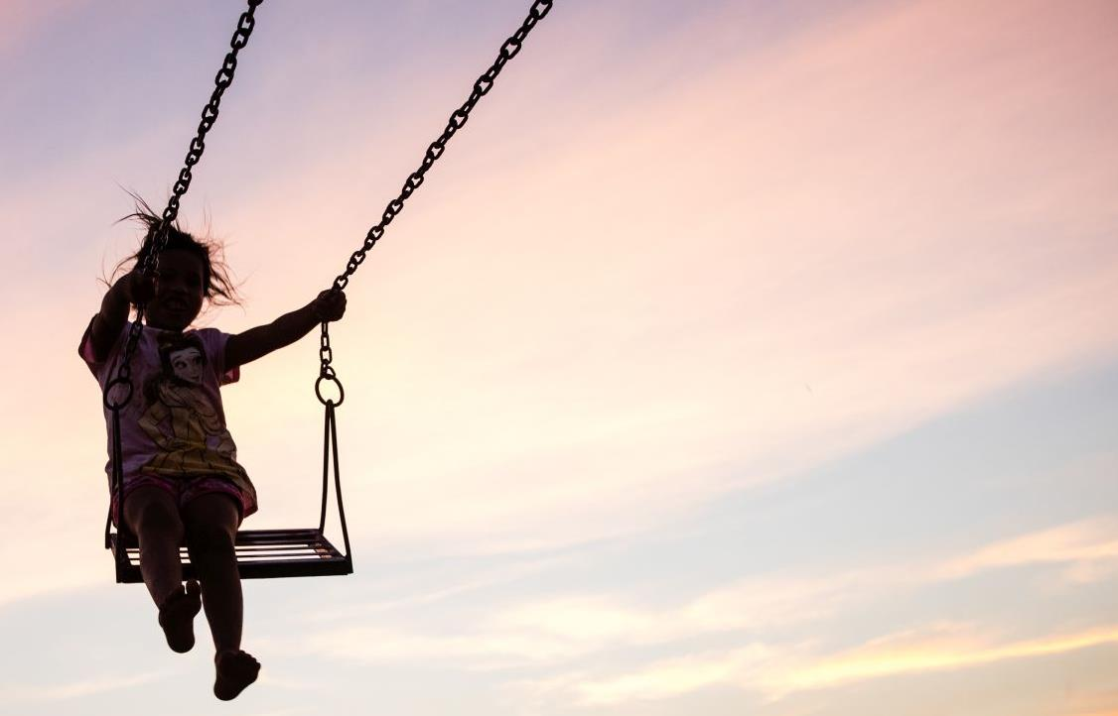
Spendenkonto
Bank für Kirche und Diakonie
IBAN: DE10 1006 1006 0500 5005 00
Notes:
20

